Slide 1

Generación de Llaves Criptografía
Profesora: Cortez Duarte nidia asunción
Alumnos:
Chacón Inostrosa Jaime Enrique
Ramírez Olvera Guillermo
Sánchez Méndez Edmundo Josué
Grupo: 3CM13

Slide 2

Proceso de Generación de Llaves
En el AES, concretamente en la operación AddRoundKey, se utilizan diferentes subclaves, todas derivadas de la clave original.
La clave expandida, una sucesión de todas las subclaves, puede verse como una matriz de 4 filas por [4 × (Nr + 1)] columnas.
Es decir, que la longitud de la clave expandida varía dependiendo de Nr, que a su vez varía dependiendo de la longitud de clave.

Slide 3
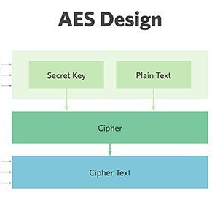
Proceso de Generación de Llaves
Por ejemplo, la clave expandida para una longitud de clave de 128 bits se representa como una matriz de 4 filas por (4 × 11), es decir, 44 columnas.
Análogamente, para una longitud de clave de 192 bits (la cual se representa en la clave expandida como una matriz de 4 × 6), la clave expandida es una matriz de 4 filas por (4 × 13), o lo que es lo mismo, 52 columnas.
Todas las subclaves utilizadas, para cualquier longitud de clave, son de 128 bits, o lo que es lo mismo, 4 columnas. Esa es la razón por la que a más longitud de clave, más número de rondas.
Es importante señalar que el cálculo de subclaves es idéntico para longitudes de clave de 128 y 192 bits, mientras que para 256 bits varía en ciertos detalles.

Slide 4
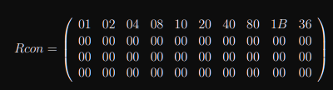
Proceso de Generación de Llaves
Un dato del AES, necesario para el cálculo de subclaves para claves de cualquier longitud, es la matriz Rcon.
Dicha matriz, según [NIS01] es de la siguiente forma:

Slide 5
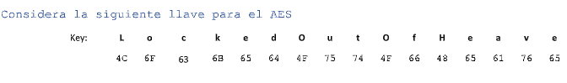
Ejercicio Propuesto Para Obtener Subllave K1

Slide 6
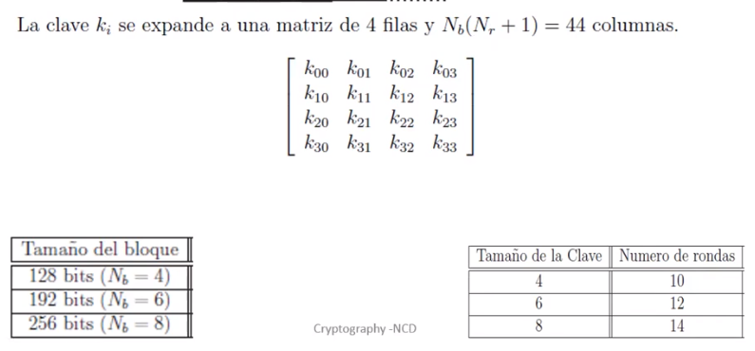
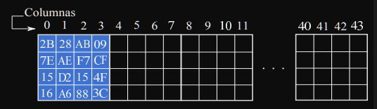
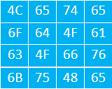
Ejercicio
Primero saber que la clase ki se expande a una matriz de 4 filas dado que el tamaño de K inicial es de 128 bits, por lo que el número de rondas correspondiente es de 10.
Ahora realizamos la clave expandida para una longitud de clave de 128 bits como en nuestro caso se representa como una matriz de 4 filas por (4 × 11), es decir, 44 columnas.

Slide 7
Ejercicio
1) El primer paso para calcular las subclaves es introducir la clave original en las primeras columnas. En el caso de 128 bits, ocupa 4 columnas, como se pudo apreciar anteriormente. Ahora hay que calcular las columnas de las diferentes subclaves una a una.
Básicamente, la primera columna del grupo de Nk columnas (en este caso 4) aplica una serie de operaciones que describiremos a continuación, mientras que el resto de columnas del grupo se calculan de manera análoga.

Slide 8
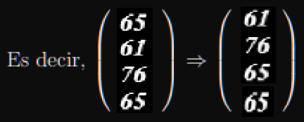
Ejercicio
Vamos a denominar como Ci a la columna actual que queremos hallar. En este momento i = 4.
2. Se aplica sobre Ci−1 una rotación hacia arriba.

Slide 9
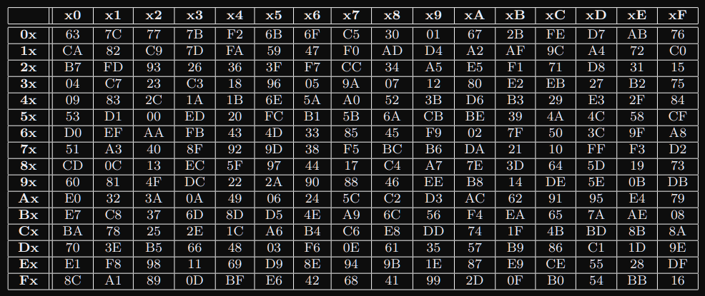
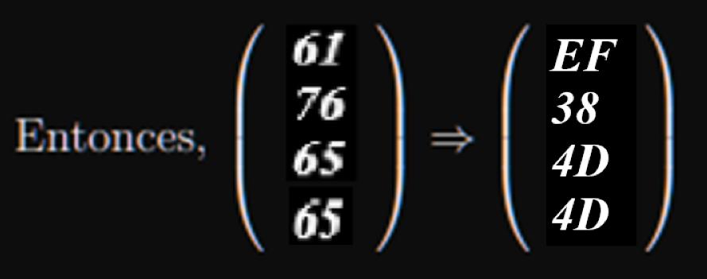
Ejercicio
3) Sobre esa columna rotada, se aplica la operación SubBytes.

Slide 10
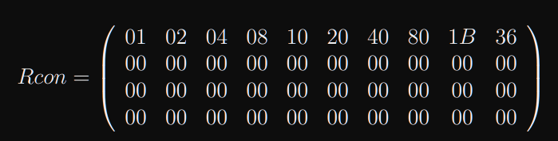
Ejercicio
A la transformación SubBytes que acabamos de hallar se le suman Ci−nk y Rcon(i/nk), obteniendo así la columna Ci que estábamos buscando.
Hay que recordar que la suma es una operación XOR y que nk = 4, 6 ó 8 para longitudes de clave 128, 192 ´o 256 bits respectivamente. En este caso nk = 4, por lo tanto, la columna de la matriz Rcon que hay que utilizar en este momento (i = 4) es Rcon(1), es decir, la primera columna.

Slide 11
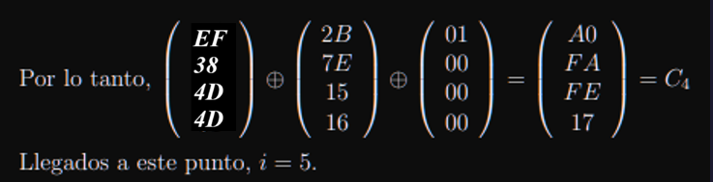
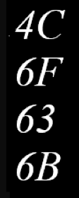
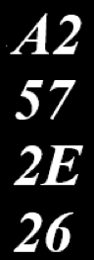
Ejercicio
Recordemos que Se utiliza la columna 1 de la tabla Rcon así como de nuestra K.

Slide 12
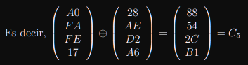
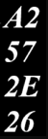
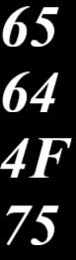
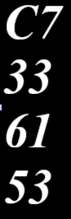
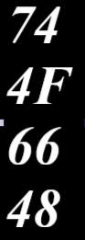
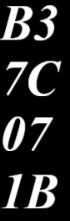
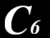
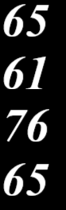


Ejercicio
Para hallar Ci no hay más que realizar la suma de Ci−1 y Ci−nk.

Slide 13
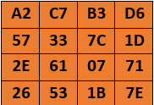
Ejercicio
Finalmente tenemos como resultado de la primera subllave.

